Slide 1
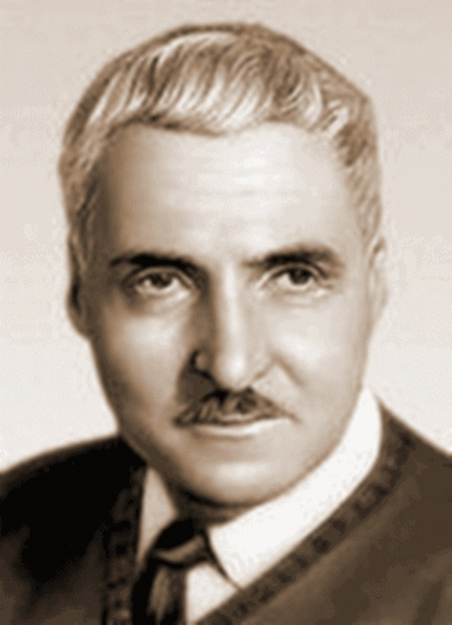
Русский язык
9
класс
К. М.Симонов
«Жди меня»
Мусурманова
Юлия Юрьевна

Slide 2
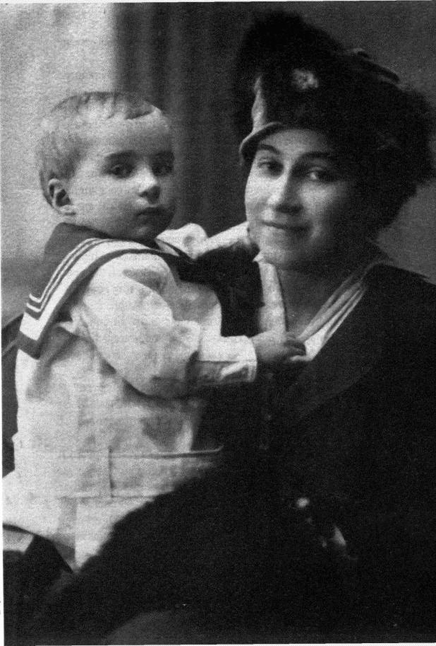
Родился в Петрограде в семье генерал-майора Михаила Симонова и княжны Александры Оболенской. Своего отца так и не увидел: тот пропал без вести на фронте в Первую мировую войну. Детство прошло в военных гарнизонах, где служил его отчим. Потом учился, работал на заводе.

Slide 3
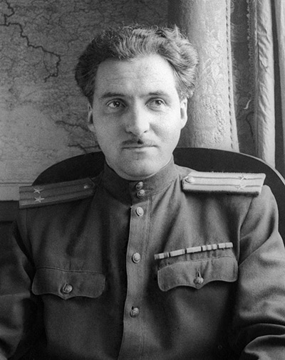
С началом войны Симонов стал военным корреспондентом.
В годы войны он написал пьесы «Русские люди», «Жди меня», «Так и будет», повесть «Дни и ночи», две книги стихов: «С тобой и без тебя» и «Война».
Как военный корреспондент побывал на всех фронтах, прошёл по землям Румынии, Болгарии, Югославии, Польши и Германии, был свидетелем последних боёв за Берлин.

Slide 4
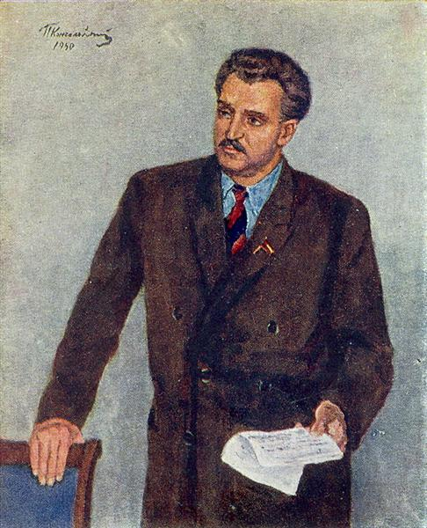

Slide 5
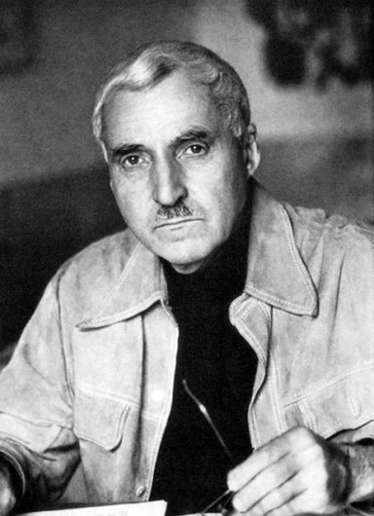
Читая письма с фронта, вы не ощущаете жестокости войны, ведь они написаны родным. Какой человек захочет расстраивать свою жену, мать описанием страшных сцен? Зато широко распространился в годы войны жанр любовных писем. Основной темой писем была тема - «Жди меня – я жду тебя». Девушка в письмах просила, чтобы боец писал ей обо всем.

Slide 6
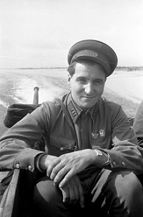
Стихотворение К.Симонова «Жди меня…» - это своего рода письмо-заклинание, обращенное к любимой женщине. Солдаты вырезали его из газет, переписывали, сидя в окопах, заучивали наизусть и посылали в письмах женам и невестам. Его находили в нагрудных карманах раненых и убитых…

Slide 7
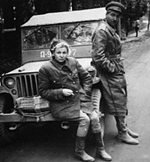
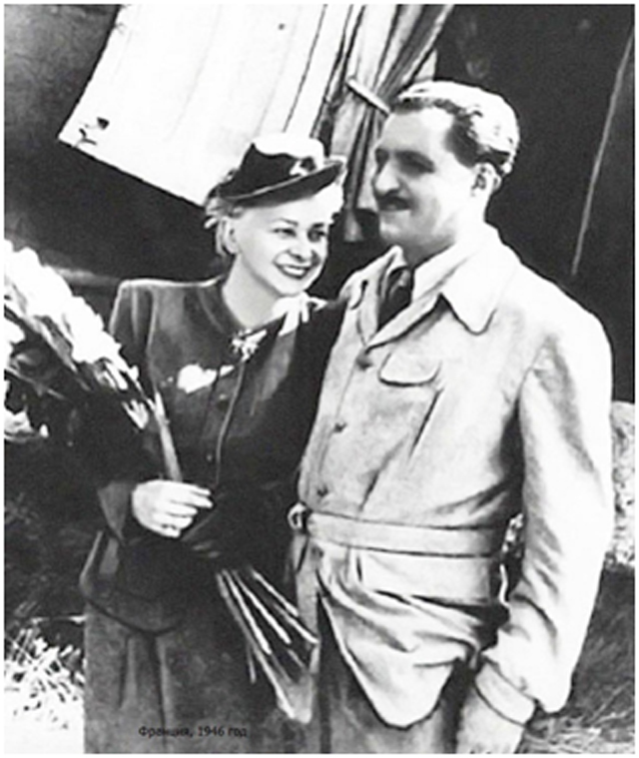
27 июля 1941 года Симонов вернулся в Москву с фронта. Он побывал не менее недели на Западном фронте - в Вязьме, под Ельней, близ горящего Дорогобужа и готовился к новой поездке на фронт. На подготовку машины для этой поездки нужна была неделя.
«За эти семь дней, - вспоминал Симонов, - я вдруг за один присест написал «Жди меня». Я ночевал на даче у Льва Кассиля в Переделкине и утром остался там, никуда не поехал. Сидел на даче один и писал стихи. Кругом были высокие сосны, много земляники, зелёная трава. Был жаркий летний день. И тишина. На несколько часов даже захотелось забыть, что на свете есть война.

Slide 8
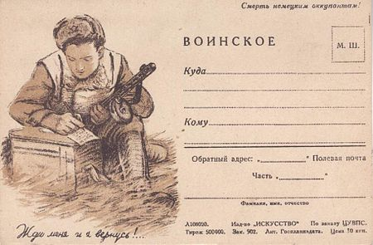
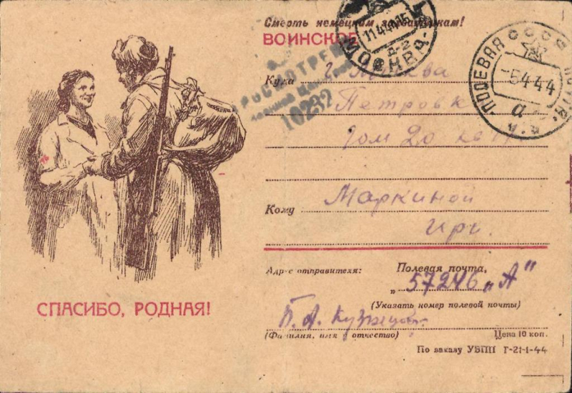
Наверно, в тот день больше, чем в другие, я думал не столько о войне, сколько о своей собственной судьбе на ней. И вообще, война, когда писались эти стихи, уже предчувствовалась долгой. «..Жди, когда снега метут...» в тот жаркий июльский день было написано не для рифмы. Рифма, наверно, нашлась бы и другая...». Поздней осенью, уже на фронте, Симонов читал ещё не напечатанное стихотворение «Жди меня» целому десятку людей сразу.

Slide 9
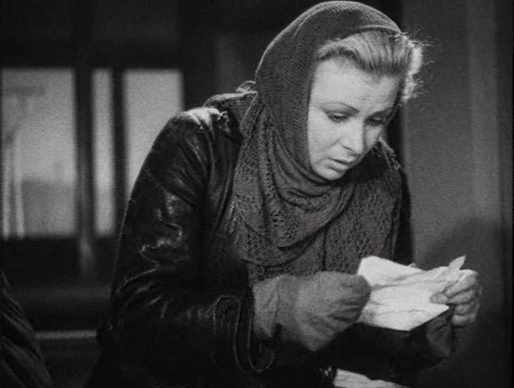
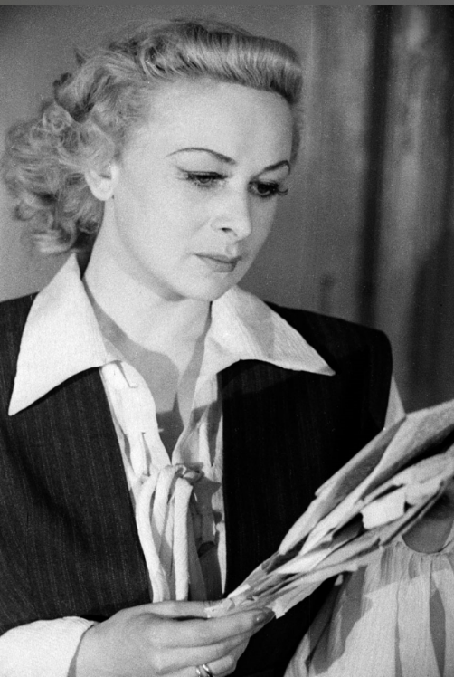
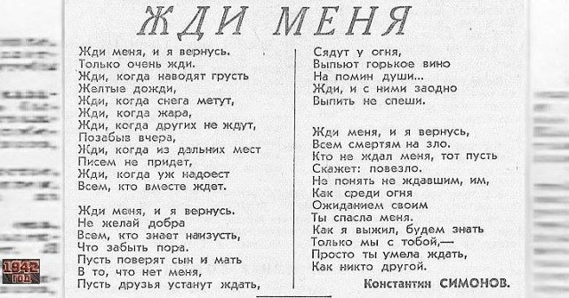
Лев Кассиль - первый слушатель, которому посчастливилось услышать это стихотворение, сказал Симонову, что оно очень похоже на заклинание... И он был прав. Эти стихи стали жизненно необходимы миллионам людей в самое тяжелое для них время.

Slide 10
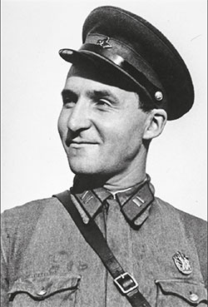
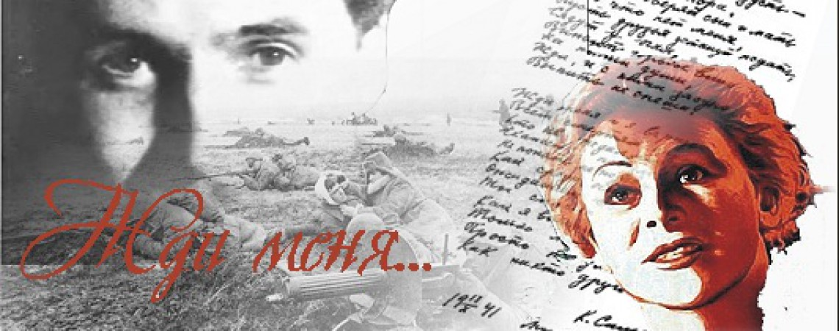
Эти строчки адресованы актрисе В.Серовой. Всё стихотворение читается как письмо с фронта любимой и далёкой женщине. Такое стихотворение называется посланием.
Какое слово повторяется много раз? Оно звучит как заклинание, как молитва. (оно наводит на мысль о том, что именно от этой способности женщины и зависит жизнь и победа).

Slide 11
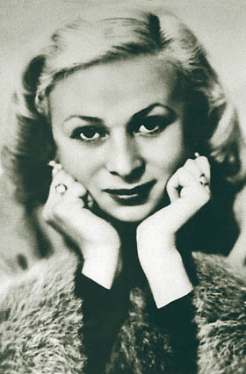
Жди меня, и я вернусь. Только очень жди, Жди, когда наводят грусть Желтые дожди, Жди, когда снега метут, Жди, когда жара, Жди, когда других не ждут, Позабыв вчера. Жди, когда из дальних мест Писем не придет, Жди, когда уж надоест Всем, кто вместе ждет.
10

Slide 12
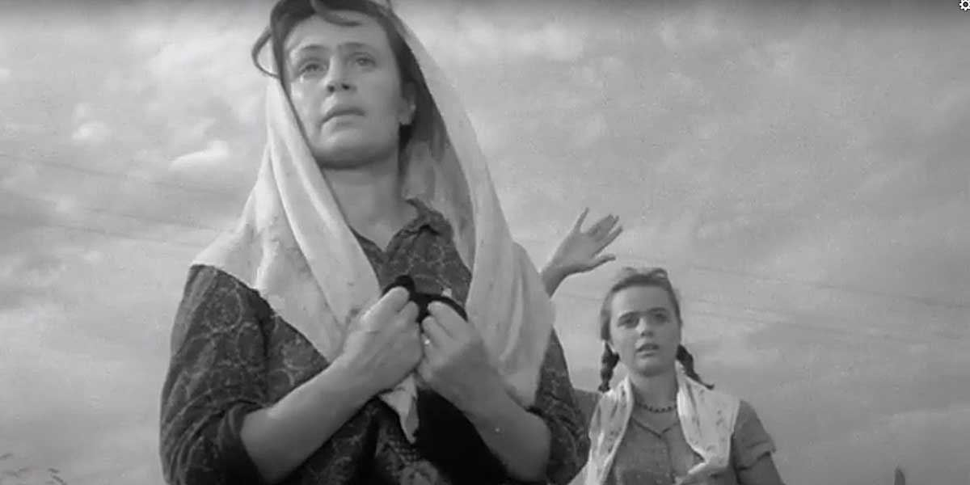
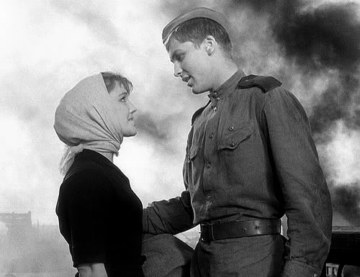
Жди меня, и я вернусь, Не желай добра Всем, кто знает наизусть, Что забыть пора. Пусть поверят сын и мать В то, что нет меня, Пусть друзья устанут ждать, Сядут у огня, Выпьют горькое вино На помин души... Жди. И с ними заодно Выпить не спеши.
2
заодно = вместе

Slide 13
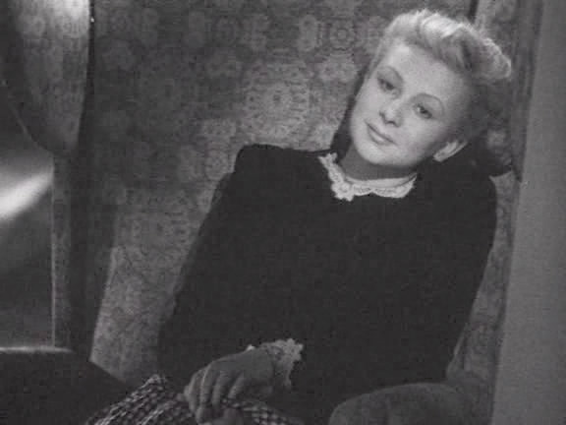
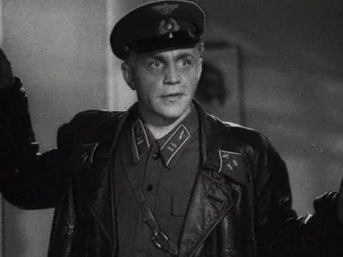
Жди меня, и я вернусь, Всем смертям назло. Кто не ждал меня, тот пусть Скажет: — Повезло. Не понять, не ждавшим им, Как среди огня Ожиданием своим Ты спасла меня. Как я выжил, будем знать Только мы с тобой,- Просто ты умела ждать, Как никто другой.
5

Slide 14
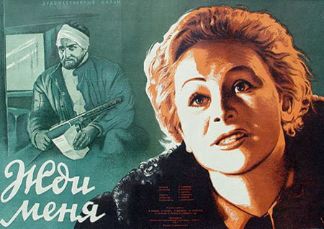
Много на земле стихотворений хороших и разных. Но «Жди меня» Симонова стоит особняком, поскольку затрагивает самые нежные струны человеческой души. Это произведение о любви, хотя это слово ни разу там не упоминается, но каждый, открывающий его для себя вновь и вновь, это понимает. И, как всякое великое искусство, оно делает человека лучше, чище и нравственно богаче.

Slide 15
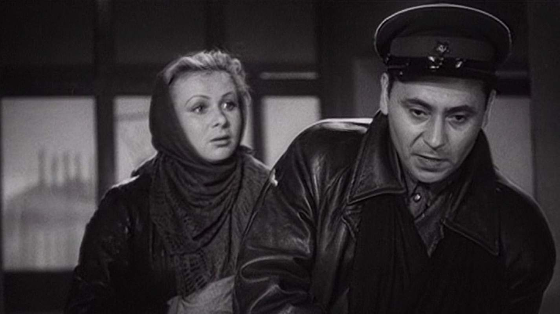
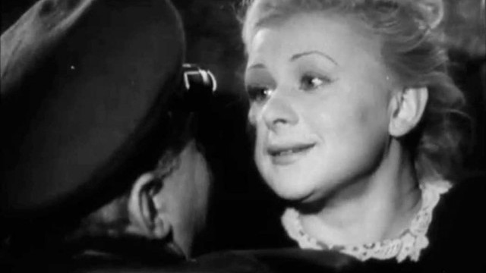
Задание для самостоятельной работы
Выучить наизусть стихотворение.
Посмотреть фильм «Жди меня»

